Slide 1
ГОСУДАРСТВЕННОЕ БЮДЖЕТНОЕ ОБРАЗОВАТЕЛЬНОЕ УЧРЕЖДЕНИЕ ГОРОДА МОСКВЫ СРЕДНЯЯ ОБЩЕОБРАЗОВАТЕЛЬНАЯШКОЛА №1931
Мостынец Ольга Александровна-учитель английского языка
Филеева Анастасия Николаевна-учитель математики

Slide 5
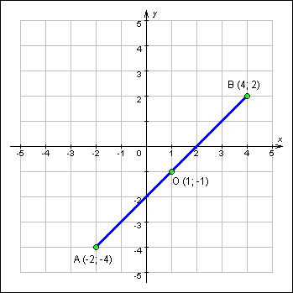
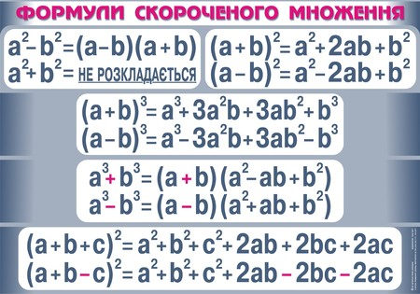
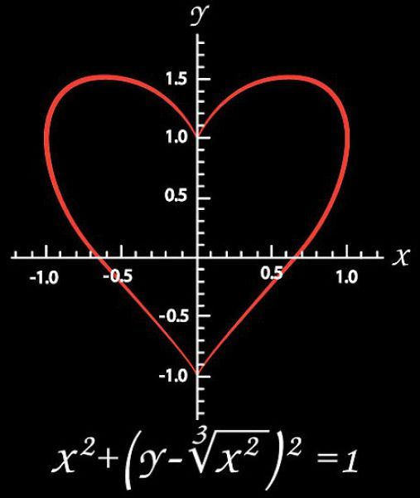

Slide 7
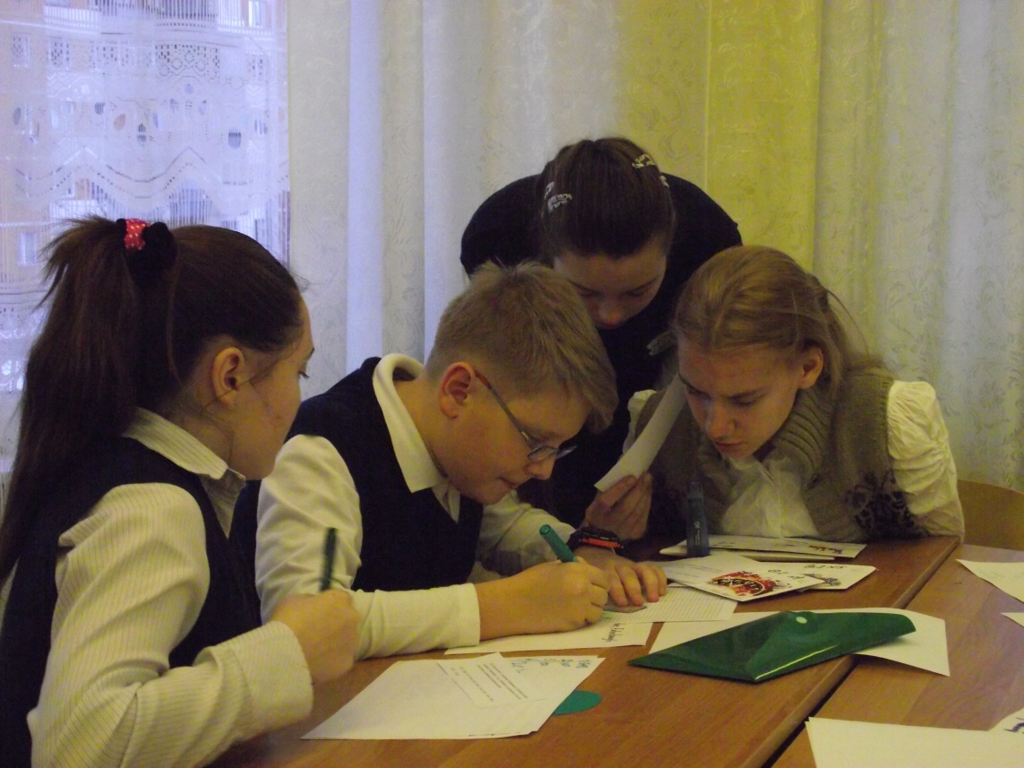
Работа в группах

Slide 8
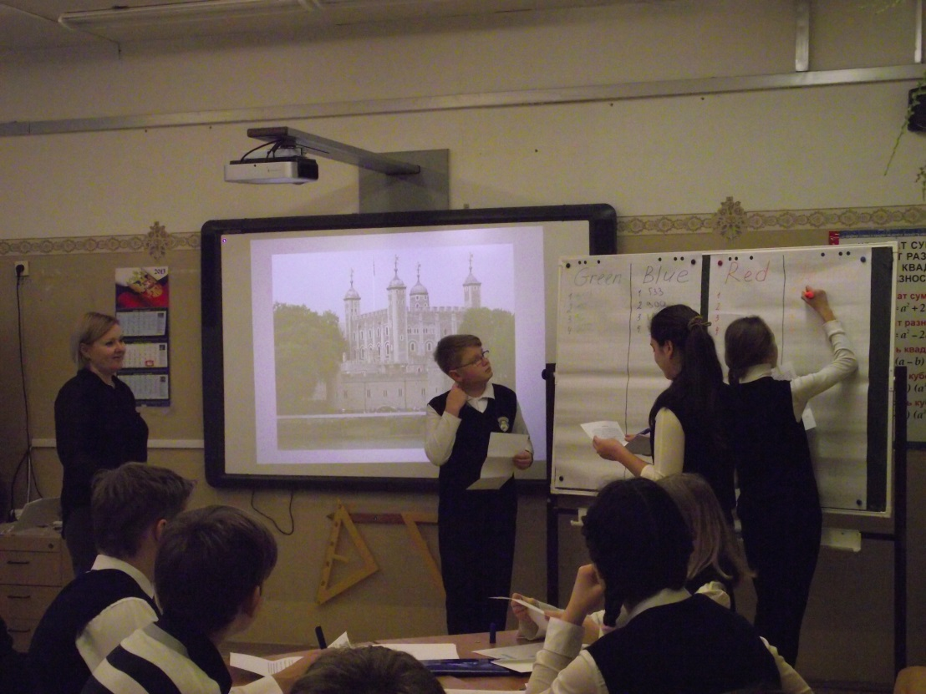
Афиширование

Slide 9
Right answers №1
Edinburgh Castle | Stonehenge | The Tower of London | Westminster Abbey
533 | 5113 | 20 | 900
900 | 1000 | 1098 | 5
1923 | 50 | 1483 | 4069
3164 | 2620 | 168 | 1,75

Slide 10
Афиширование. Построение в декартовой системе координат

Slide 11
Westminster Abbey

Slide 12
In the table you can see entrance prices for different Unesco objects. Count how much the tickets cost for the group of 3 adults and 7 children (two of the children are under 10 years old) including audioguides. Find the prices in pounds.
Edinburgh Castle | Stonehenge | The Tower of London | Westminster Abbey
160 pounds | 42,9 pounds | 162,55 pounds | 53 pounds

Slide 13
Listening: right answers
1 | A
2 | B
3 | A
4 | C
5 | B
6 | C

Slide 14
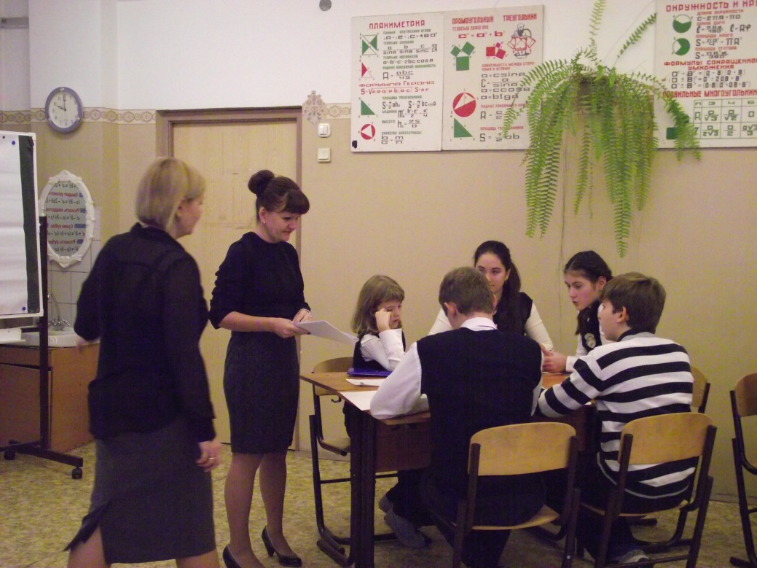
В ходе урока

Slide 15
The essay
Appreciate your and your partner’s work during the lesson.
I think I got a……………… because………………………….
If you want to mark someone’s work from your group, write down:
I suggest Pete/Ann got a………………… because………………………….

Slide 16
Homework
Составьте дома одну
задачу и одно уравнение
на основе полученных
текстов об объектах
Юнеско.

Slide 17
Quiz
UNESCO CULTURAL HERITAGE
SATURDAY 30 NOVEMBER 2013
STUDENT NAME:_______________________________
AGE:_________________________________________
PLEASE FILL IN THIS FORM.
ANSWER THE FOLLOWING QUESTIONS AS BEST YOU CAN, THANK YOU FOR YOUR COOPERATION!!!!
1.Are there any UNESCO CULTURAL HERITAGE objects in your country that you know? Could you name them?
2. What is your favourite UNESCO CULTURAL HERITAGE object?
3. If you could choose, what UNESCO CULTURAL HERITAGE object would you visit?

Slide 18
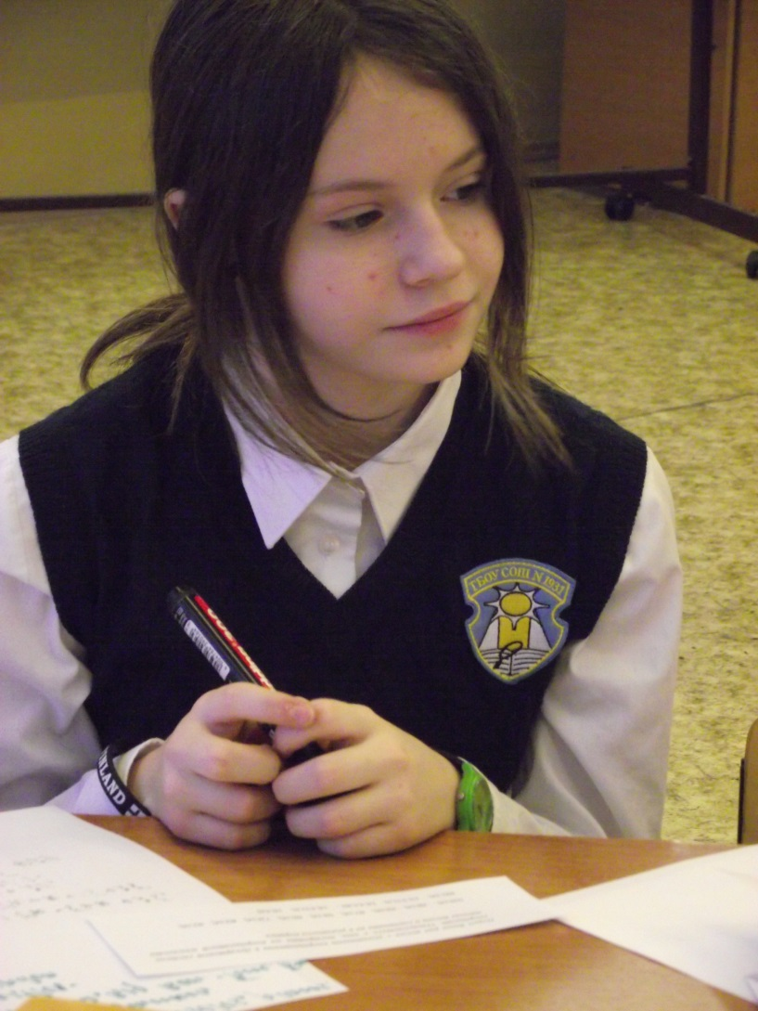
Лица творческих мастерских

Slide 19
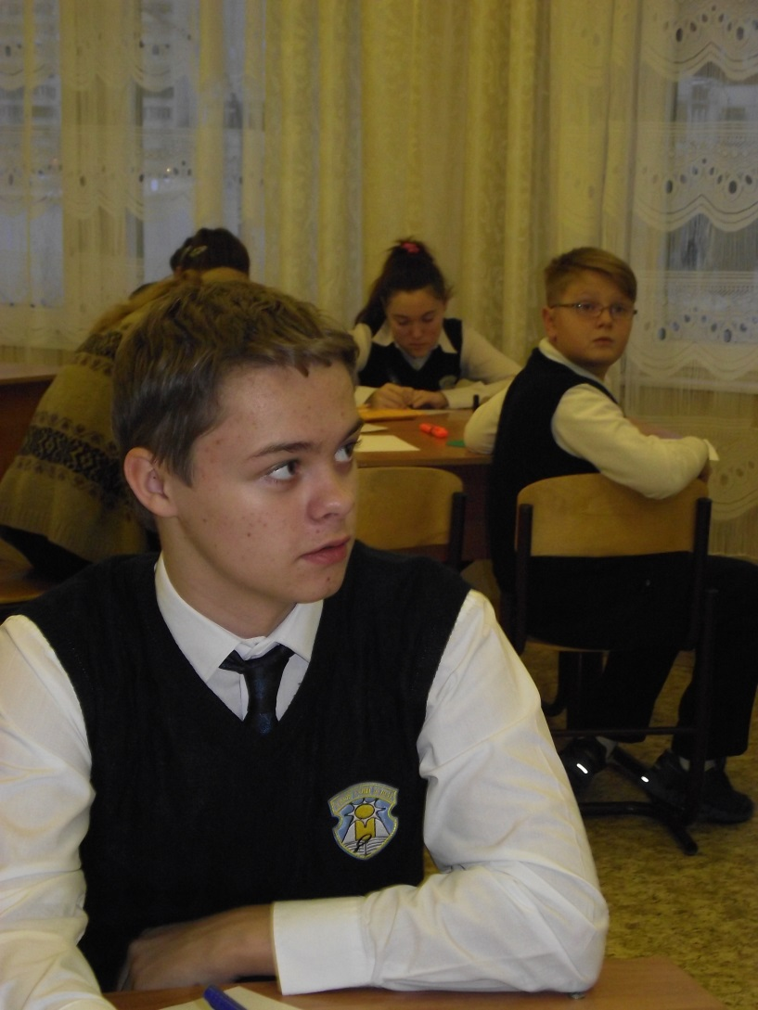
Лица творческих мастерских

Slide 20
ГОСУДАРСТВЕННОЕ БЮДЖЕТНОЕ ОБРАЗОВАТЕЛЬНОЕ УЧРЕЖДЕНИЕ ГОРОДА МОСКВЫ СРЕДНЯЯ ОБЩЕОБРАЗОВАТЕЛЬНАЯШКОЛА №1931 «Математические задания на примере достопримечательностей Англии».
Мостынец Ольга Александровна-учитель английского языка
Филеева Анастасия Николаевна-учитель математики

Slide 21
Thank you for the lesson.
Good luck!

